Slide 2
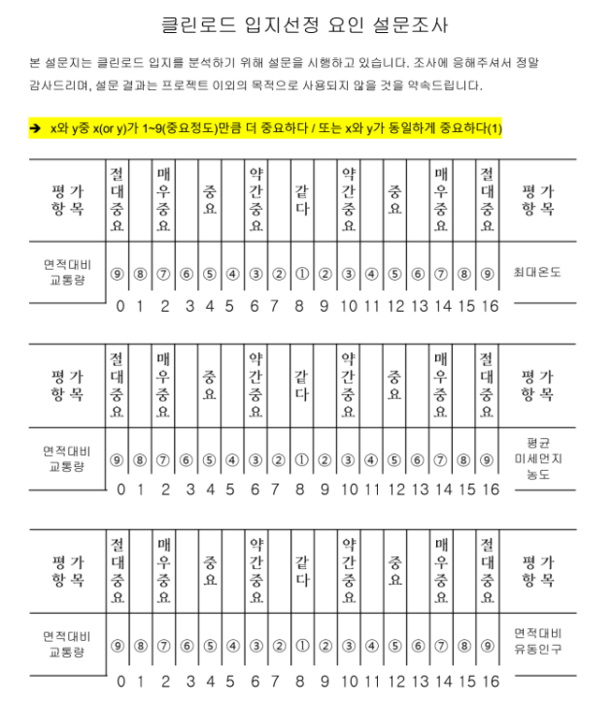
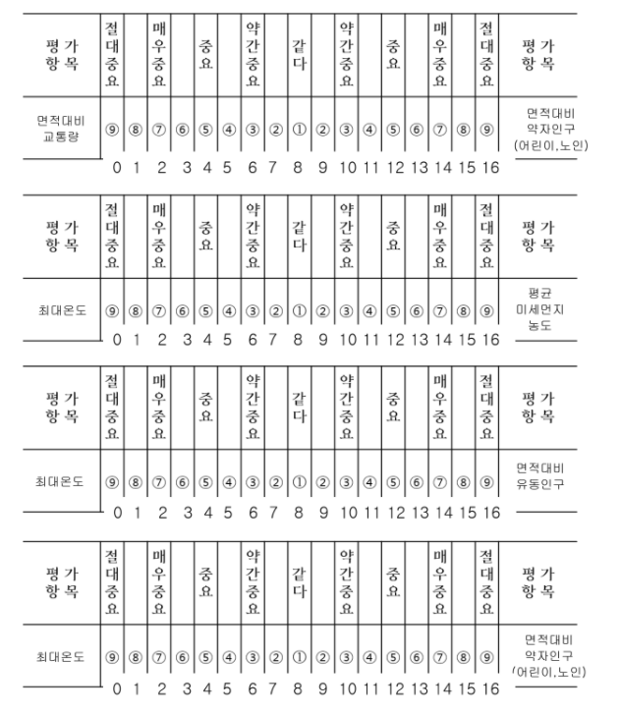
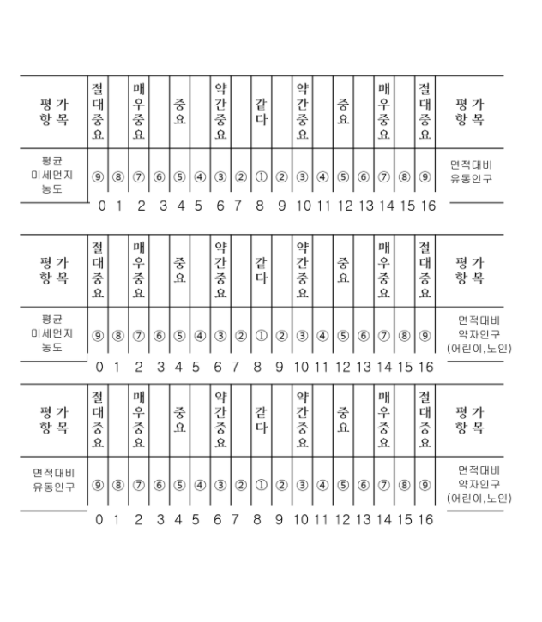
AHP 설문지

Slide 3
클링로드 질문
1.클린로드는 주로 어디에 설치되는지?
(국도 / 지방도 / 일반도 / 연결도/ 고속도로)
2.수원지의 경우, 어느 것이 적합한지?
(저수지, 하천, 댐 등등)
3. 클린로드 가동시간이나 가동횟수에 대해서 알 수 있는지?
4. 열섬현상 완화하기 위해 하절기에 많이 사용하는 것으로 알고 있는데, 동절기에도 사용하는지?
(하절기와 동절기 가동시간 / 가동횟수)

Slide 4
클링로드 질문
5. 클린로드 한대당 설치, 유지 비용
6. 클린로드가 설치 불가능한 도로 환경
(차선의 폭, 고지대 등등)
7. 클린로드 완공 기간은 어느 정도인가?

Slide 5
AHP 참여자 기준
도로교통 분야 연구원 및 교수(박사 학위)
도로 교통 분야 3년 이상 재직

Slide 6
선정 기관
총 8개 기관
연구원 4곳
연구소 1곳
지자체 2곳
교육기관 1곳
(대학원)
대구 경북 연구원
한국교통연구원
도로교통 연구원
서울연구원 도시교통연구부
교통환경정책연구소
서울시 도로관리과
대구시 교통정책과
한국국립교통대학원

Slide 7
선정 기관
대구 경북 연구원
연구원 2분
한국국립
교통대학원
교수 1분
>>> (3분)
서울연구원
도시 교통 연구부
연구위원 1분
연구원 5분
>>> (총 10분)

Slide 8
도로교통 연구원
RETRY
한국교통연구원
RETRY
교통환경정책
연구소
X
서울시 도로관리과
RETRY
대구시 교통정책과
TRY

Slide 9
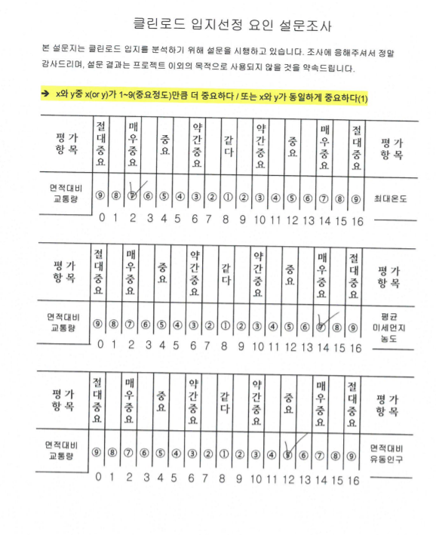
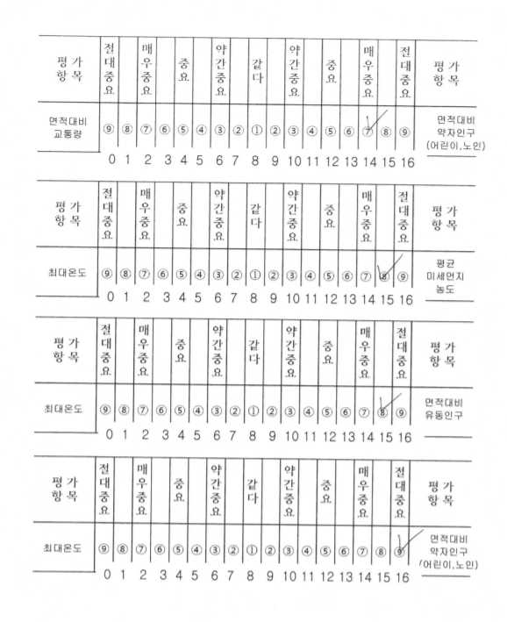
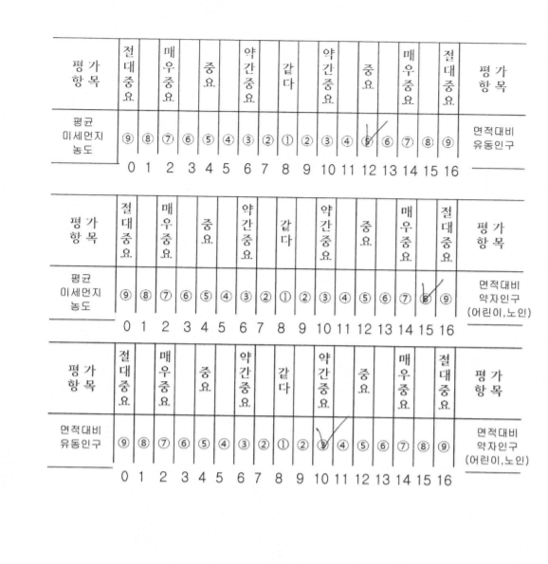
AHP 설문 응답

Slide 10
질문 응답
1.클린로드는 주로 어디에 설치되는지? :일반도로
(국도 / 지방도 / 일반도 / 연결도/ 고속도로)
2.수원지의 경우, 어느 것이 적합한지? : 일반적으로 지하철 유출수 사용
(저수지, 하천, 댐 등등)
3. 클린로드 가동시간이나 가동횟수에 대해서 알 수 있는지?
: 지자체별로 상이하나 일반적으로 일일 2~4회

Slide 11
질문 응답
4. 열섬현상 완화하기 위해 하절기에 많이 사용하는 것으로 알고 있는데, 동절기에도 사용하는지?(하절기와 동절기 가동시간 / 가동횟수)
: 클린로드는 도로의 비산먼지 방지 및 열섬현상 2가지의 주요 목적이 있으며, 동절기에는 비산먼지 방지 및 염수를 분사하여 도로 제설 및 결빙을 방지하기 위한 목적으로 사용됨.
5. 클린로드 한대당 설치, 유지 비용
:일반적으로 개소당 2,500만원, 일일 유지비용은 개소당 3,000원 수준

Slide 12
질문 응답
6. 클린로드가 설치 불가능한 도로
: 환경 일반적으로 설치 불가능한 도로 환경은 없음
(차선의 폭, 고지대 등등)
7. 클린로드 완공 기간은 어느 정도인가?
: 일반적으로 1~2개월의 공사기간이 필요함

Slide 13
의문점
연구원 마다 클링로드에 관한 지식 수준 상이:
중요도를 동일하게 반영해야 하는가?

Slide 14
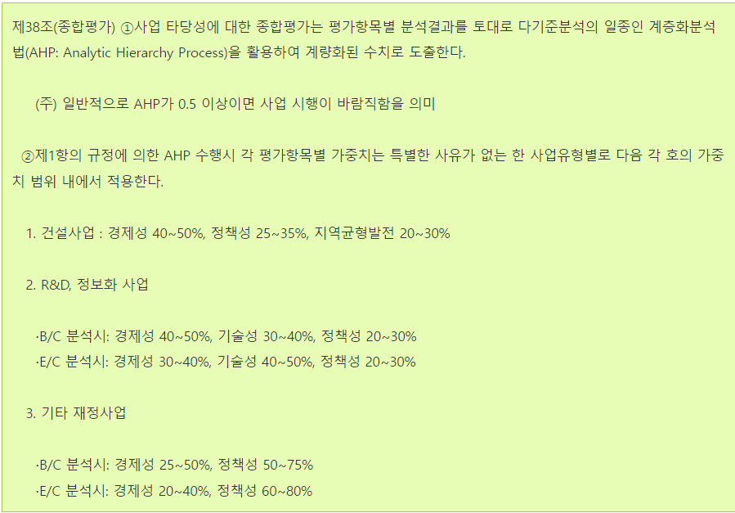
AHP >= 0.5
사업 시행

Slide 15
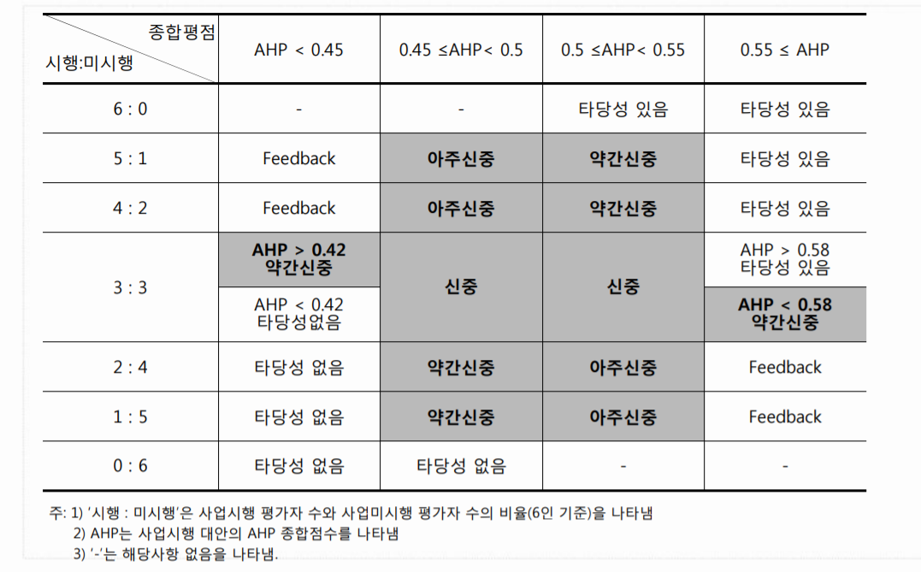
회색영역 설정
- 0.5 – 0.05 < AHP 종합평점 < 0.5 + 0.05
- 회색영역에서의 결론에 신중 필요

